Slide 1
(24.06.03~24.06.11)
포트폴리오 프로젝트
고양이 뽑기(Cat Game)
개발 보고서
김 호 현
rlaghgus444@naver.com

Slide 2
00
01
02
03
04
개발 기간
CONTENTS
게임 개요
개발 의도
고양이 뽑기 개발 의도
핵심 기능 키워드
게임 전체 구조도
게임 구조도
코드 흐름도
마치며

Slide 3
[
]
0. 개발 기간

Slide 4
00 개발 기간
Gantt Chart
기간 |  | 6월
 |  | 3일 | 4일 | 5일 | 6일 | 7일 | 8일 | 9일 | 10일 | 11일
기획 | 시스템, 구조
 | 화면 구성
개발 | 로비 구현
 | 사냥 구현
 | 잠 자기 구현
 | 입양, 컬렉션 구현
2h
1h
4h
10h
10h
8h

Slide 5
[
]
1. 게임 개요

Slide 6
01 게임 개요
Game Outline
고양이 뽑기란?
플레이어가 고양이의 보호자가 되어 입양하고 육성하는 게임
미니 게임
고양이 입양
호감도
미니 게임을 통한 재화 획득
재화를 소모하여 고양이를 입양
입양한 고양이로 미니 게임을 진행하여 호감도 상승
게임 명칭 | 고양이 뽑기 (Cat Game)
장르 | 수집 시뮬레이션, 퍼즐
플랫폼 | Android | Windows
게임 목적 | 고양이의 수집 및 육성

Slide 7
[
]
2. 개발 의도

Slide 8
02 개발 의도(목표)
Intention
고양이 뽑기 개발 의도
첫 번째 프로젝트
유니티 엔진과 게임 개발에 대한 지식과 숙련도가
부족한 상태에서의 개발 경험
수집 게임의 재미 요소인 확률형 아이템 뽑기(가챠) 시스템과 육성 시스템의 구현
핵심 기능 키워드
고양이 뽑기의 핵심 기능 키워드는 다음과 같다.
입양
호감도
컬렉션
미니 게임

Slide 9
[
]
3. 게임 전체 구조

Slide 10
03게임 전체 구조
존재
결과
Game Structure
행동
상태
게임 전체 순서도
게임 실행
타이틀 화면
화면 클릭
로비 화면
고양이
바닥 클릭
클릭 위치로 고양이 이동
옵션
옵션 클릭
뒤로가기
게임 종료
버튼 클릭
게임 종료
입양
입양 클릭
입양 화면
버튼 클릭
고양이 입양
컬렉션
컬렉션 클릭
컬렉션 화면
고양이 버튼
버튼 클릭
로비 고양이 선택
놀이
놀이 클릭
놀이 선택 화면
뒤로가기
사냥
재화, 친밀도 상승
잠 자기
재화, 친밀도 상승

Slide 11
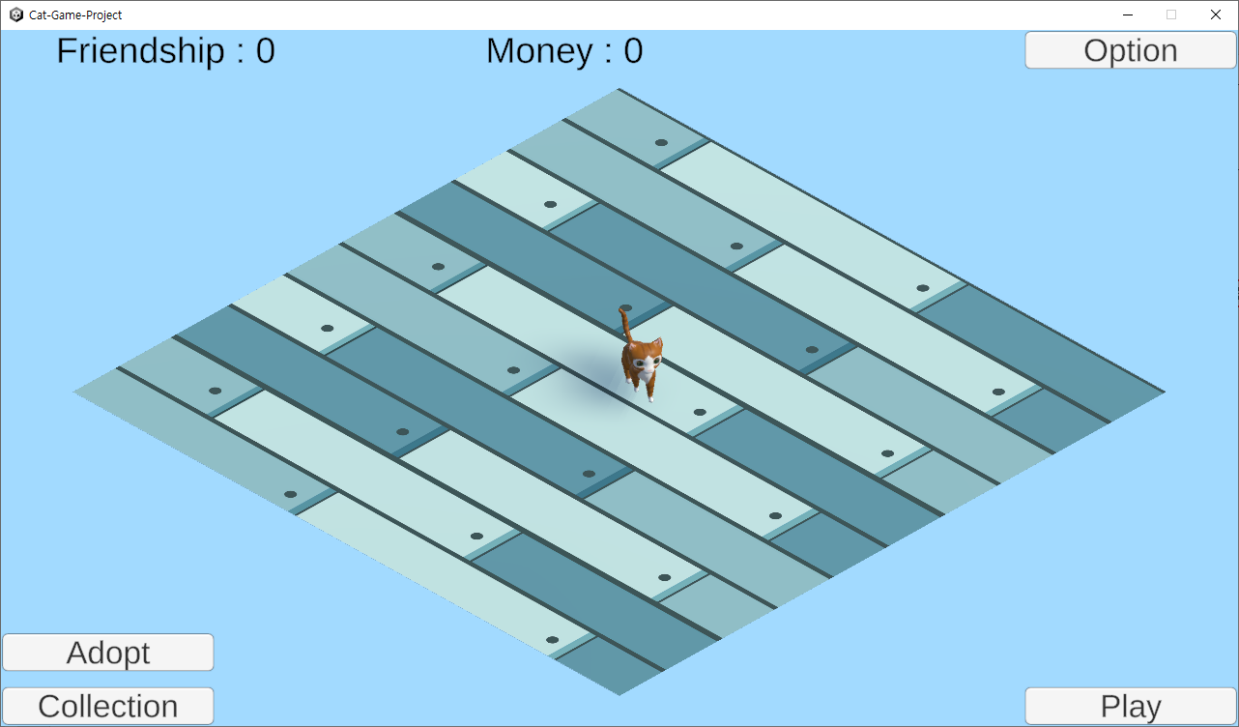
03게임 전체 구조
존재
결과
Game Structure
행동
상태
로비 순서도
로비 화면
고양이
바닥 클릭
클릭 위치로 고양이 이동
옵션
옵션 클릭
뒤로가기
게임 종료
버튼 클릭
입양
게임 종료
컬렉션
놀이
호감도
호감도 수치 갱신
돈
소지 금액 갱신

Slide 12
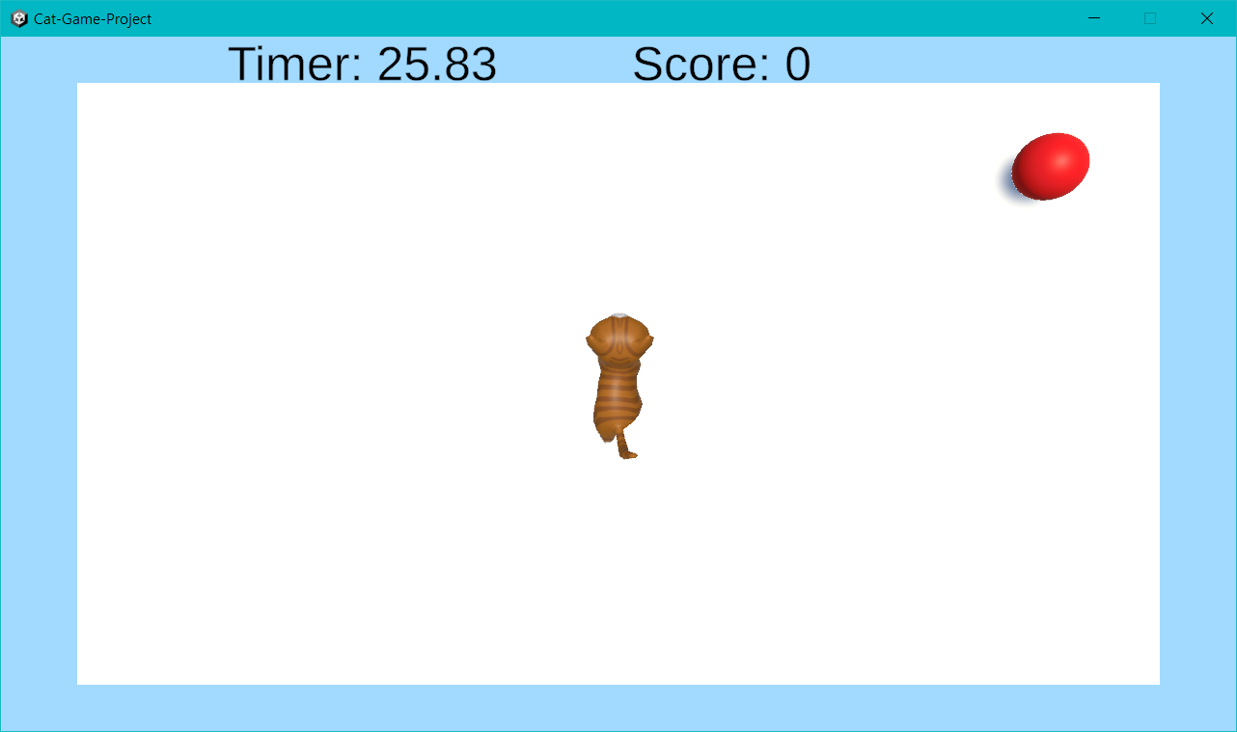
03게임 전체 구조
존재
결과
Game Structure
행동
상태
사냥 순서도
사냥 화면
고양이
바닥 클릭
클릭 위치로 고양이 이동
타겟
고양이와 충돌
타겟 삭제
점수 획득
타이머
현재 점수 갱신
점수
남은 시간 갱신

Slide 13
03게임 전체 구조
고양이 이동
Game Structure
사냥 관련 코드 흐름도
바닥을 클릭했는가?
시작
클릭 입력
Yes
클릭 거리가 0.05
이상인가?
Yes
방향 설정
고양이 회전
클릭 거리가
0.01
이하인가?
Yes
고양이 이동
이동 종료

Slide 14
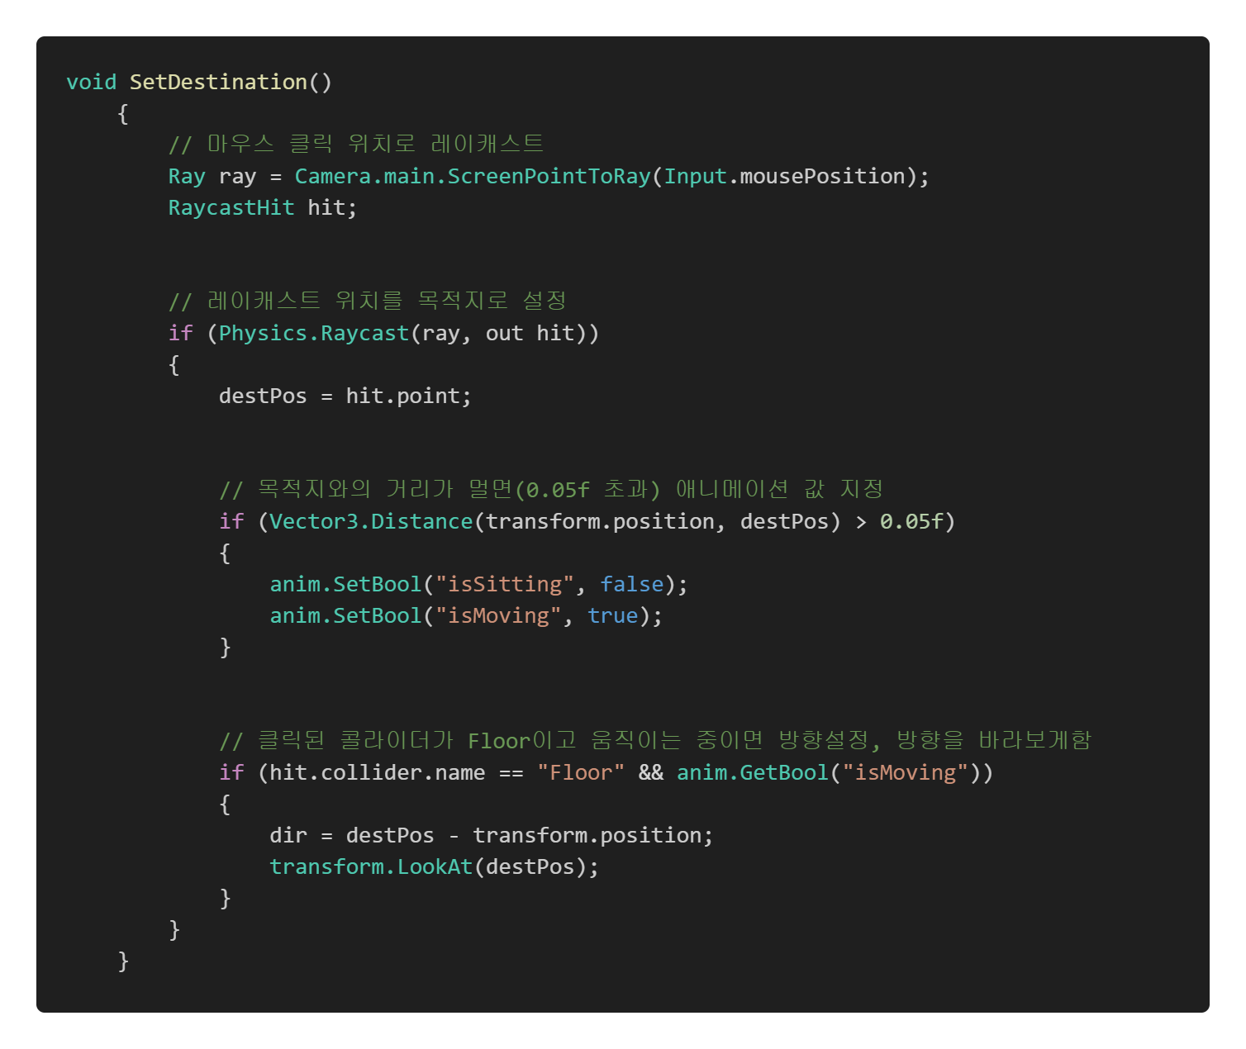
03게임 전체 구조
Game Structure
사냥 관련 코드

Slide 15
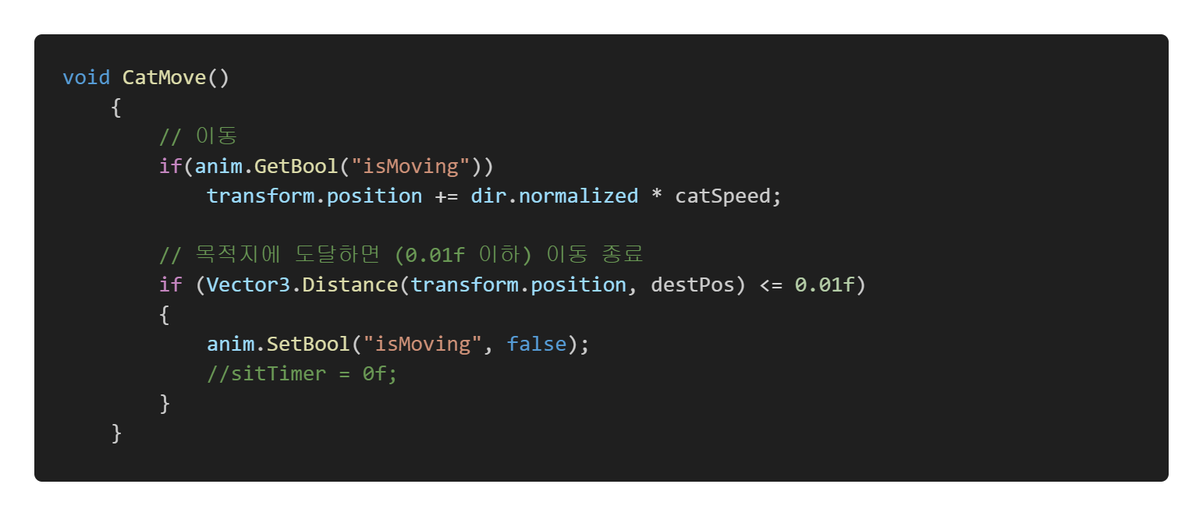
03게임 전체 구조
Game Structure
사냥 관련 코드

Slide 16
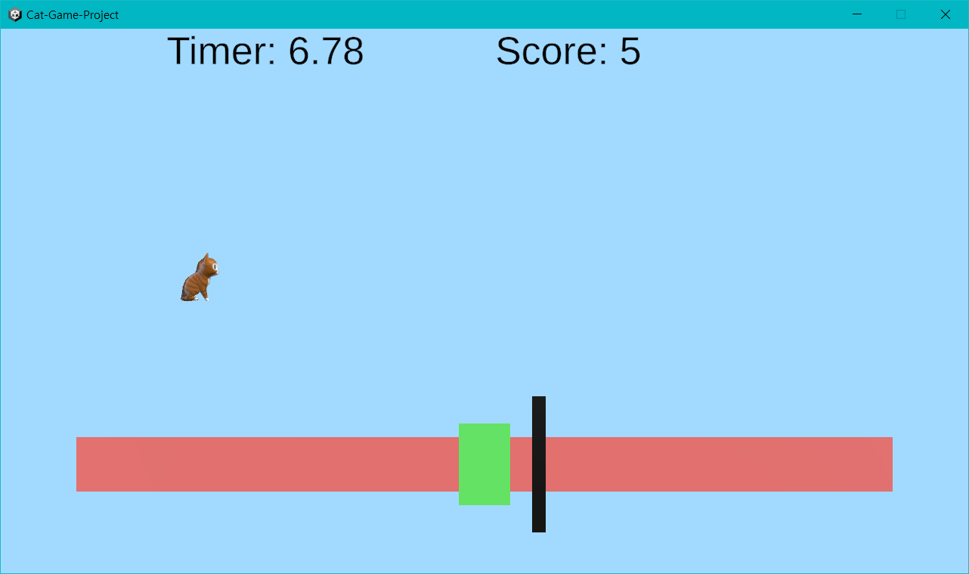
03게임 전체 구조
존재
결과
Game Structure
행동
상태
잠 자기 순서도
잠 자기 화면
고양이
판정 영역
막대
화면 클릭
막대가 판정 영역 내부
점수 상승
막대가 판정 영역 외부
점수 하락
점수
현재 점수 갱신
타이머
남은 시간 갱신

Slide 17
03게임 전체 구조
점수 판정
Game Structure
잠 자기 관련 코드 흐름도
시작
클릭 입력
막대 정지
점수 1점 하락
막대가 판정 영역 내부에 있나?
Yes
점수 2점 상승

Slide 18
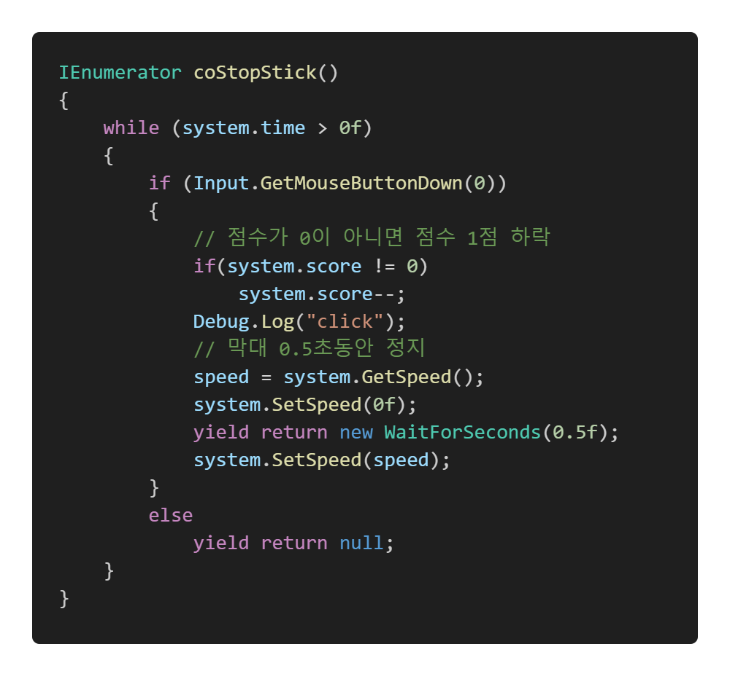
03게임 전체 구조
Game Structure
잠 자기 관련 코드

Slide 19
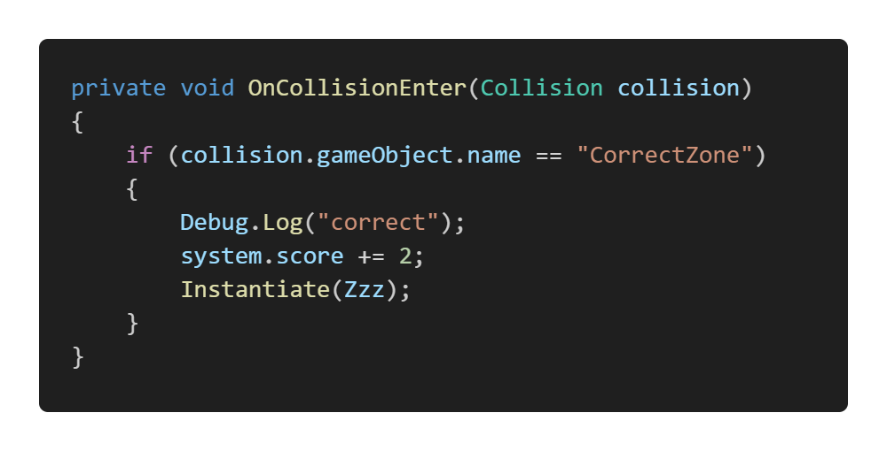
03게임 전체 구조
Game Structure
잠 자기 관련 코드

Slide 20
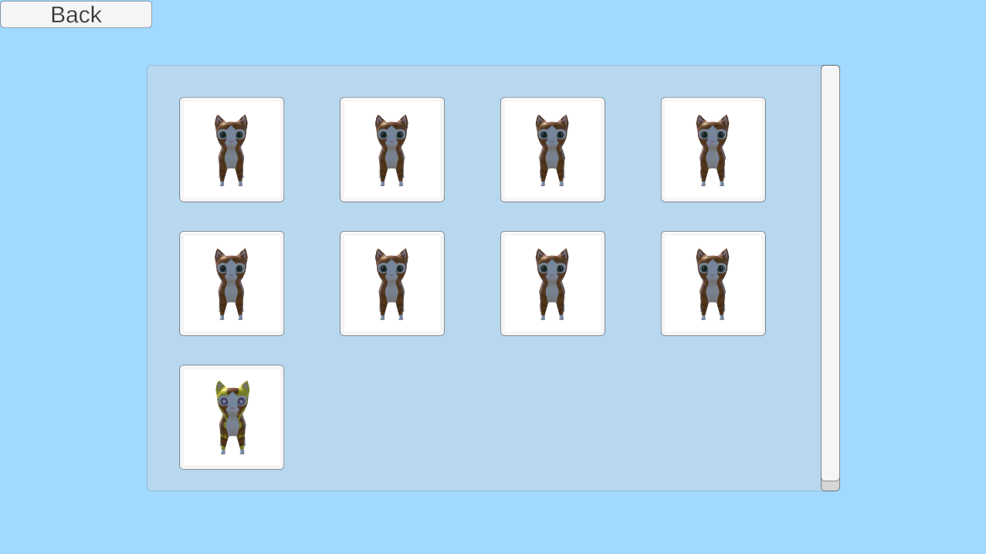
03게임 전체 구조
존재
결과
Game Structure
행동
상태
컬렉션 순서도
컬렉션 화면
뒤로가기
스크롤 뷰
고양이 버튼
버튼 클릭
로비 화면
선택한 고양이

Slide 21
03게임 전체 구조
버튼 생성
Game Structure
컬렉션 관련 코드 흐름도
시작
입양한 고양이 수 만큼
반복했나?
Yes
끝
No
게임 오브젝트 생성
버튼 관련
컴포넌트 추가
컴포넌트 속성 값
설정

Slide 22
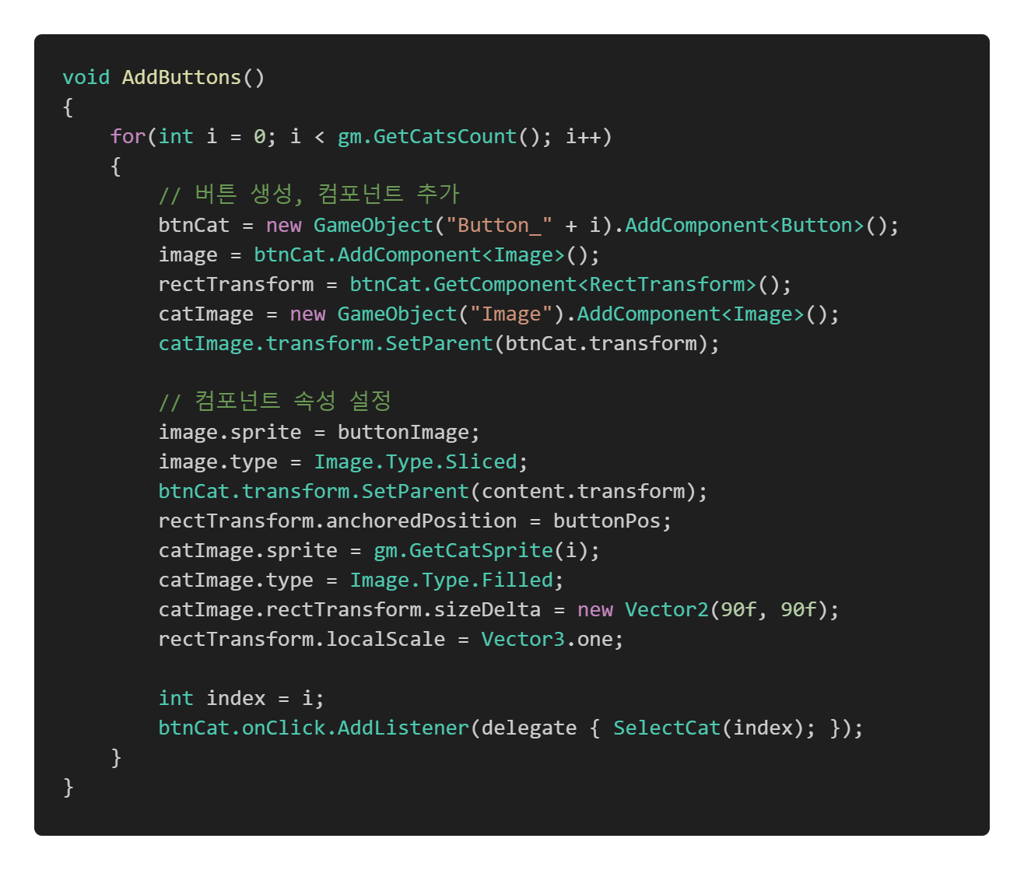
03게임 전체 구조
Game Structure
컬렉션 관련 코드 흐름도

Slide 23
04 마치며
In Conclusion
문제점 및 보완점 자체 평가
문제점
보완점
개발 계획이 명확하고 구체적이지 않다.
코드가 간결하지 못하고 불필요한 코드가 많다.
기능과 용도에 따라 구분하지 못하고 오브젝트에 스크립트를 배치했다.
에셋과 리소스들을 적절히 찾고 사용하지 못했다.
기획과 계획 단계부터 날짜를 기준으로 개발 단계를 수립해야 함.
스크립트 작성 전 용도와 기능을 고려하여 코드 간의 의존성, 결합도를 낮출 수 있게 하고 적절한 주석과 줄 바꿈을 통해 가독성을 높인다.
기획 단계에서 필요한 에셋을 찾는다.

Slide 24
감사합니다

